Slide 1
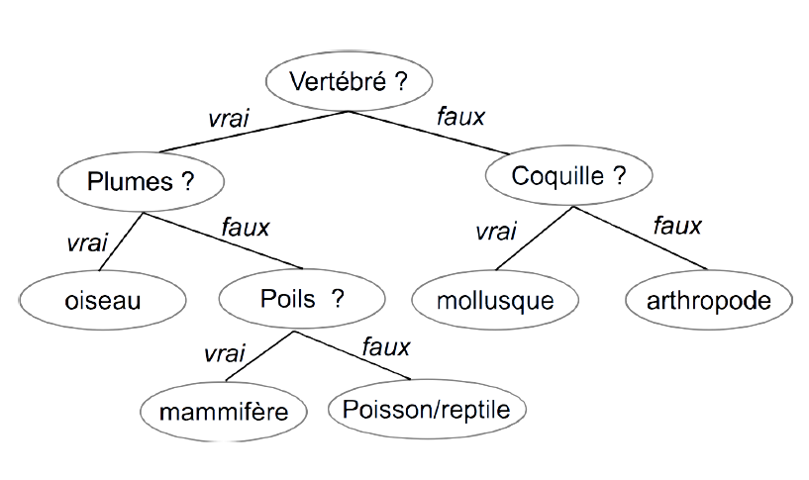
ARBRE BINAIRE DE DECISION N°1 : Espèces

Slide 2
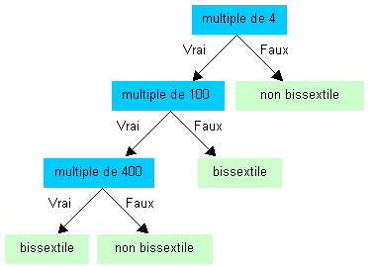
ARBRE BINAIRE DE DECISION N°2 : Année bissextile

Slide 3
ARBRE BINAIRE DE DECISION N°3 : Qui est-ce ?
Homme ?
Vrai
Faux
Lunettes ?
Robe ?
Vrai
Faux
Vrai
Faux
Brun ?
Edouard
Sophie
Maquillage ?
Vrai
Faux
Vrai
Faux
Carine
Elise
Gilles
Albert

